Slide 1

¿Qué es useNavigate?
Es un hook de react-router-dom que permite realizar navegación programática en una aplicación React. Facilita la redirección de usuarios a diferentes rutas sin necesidad de usar enlaces <Link>

Slide 2


¿Cómo Usarlo?
Importación:
Creación del Hook:

Slide 3


Navegar a una Ruta:
Navegar con Parámetros de Consulta:

Slide 4
¿Qué es useLocation?
Es un hook de react-router-dom que permite acceder a la información sobre la URL actual en una aplicación React. Proporciona detalles como la ruta actual, la cadena de consulta y el estado del historial.

Slide 5


¿Cómo Usarlo?
Importación:
Obtención del Objeto de Ubicación:

Slide 6
Propiedades Clave:
Pathname: : La ruta actual.
Search: La cadena de consulta (query string) de la URL.
State: El estado asociado con la navegación.

Slide 7
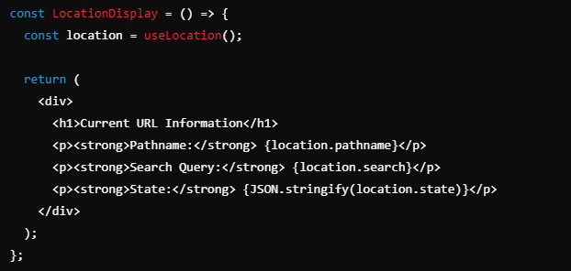

Slide 8
¿ URLSearchParams?
URLSearchParams es una interfaz proporcionada por el navegador que te permite trabajar con los parámetros de consulta (query string) en una URL de manera más fácil y estructurada. Con URLSearchParams, puedes leer, modificar, agregar o eliminar parámetros de una URL sin tener que manipular la cadena manualmente.

Slide 9
get(key): Devuelve el valor del primer parámetro con ese nombre.
set(key, value): Agrega o modifica el valor de un parámetro.
has(key): Verifica si existe el parámetro especificado.

Slide 10
delete(key): Elimina un parámetro de la URL.
append(key, value): Agrega un nuevo valor a un parámetro existente (sin eliminar el anterior).
toString(): Convierte los parámetros a una cadena de consulta (query string) lista para ser usada en una URL.

Slide 11
Ejemplo básico de uso:
Supongamos que tienes la siguiente URL:
https://example.com/page?name=John&age=30

Slide 12

Con URLSearchParams, puedes extraer los parámetros de consulta y trabajar con ellos de esta manera:

Slide 13




